Slide 1
Aulas práticas

Slide 2
Objetivos
Mostrar aplicações da teoria
Para que serve tudo isso
Coisas misteriosas acontecem na prática
Força a descobrir coisas novas

Slide 3
Software
Projeto Fatiando a Terra
Código aberto (open source)
Gratuito
Vários tipos de modelagem e inversão
Para ensino e pesquisa

Slide 4

Fatiando a Terra
www.fatiando.org
Blog
Documentação
Teoria
Como e onde baixar
Instalar

Slide 5
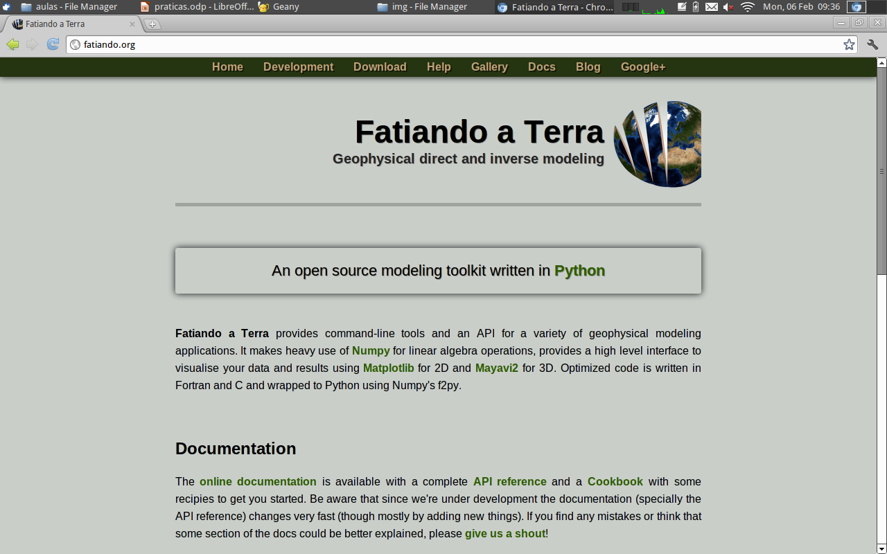

Slide 6
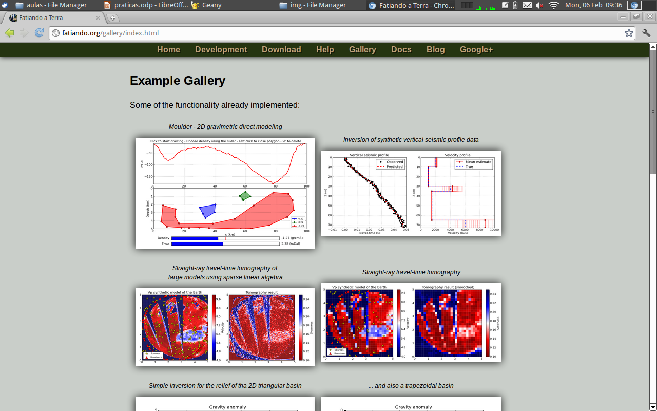

Slide 7
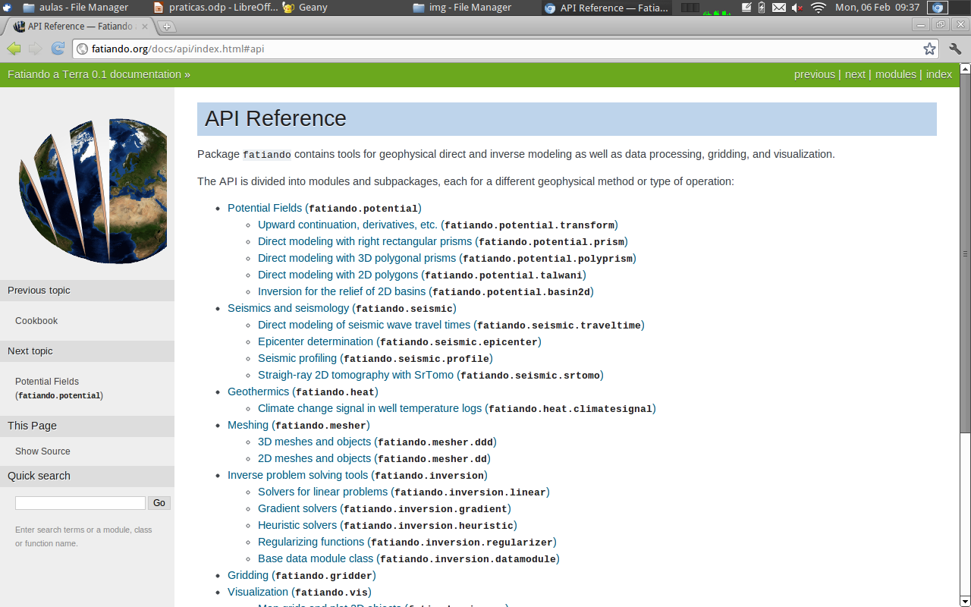

Slide 8
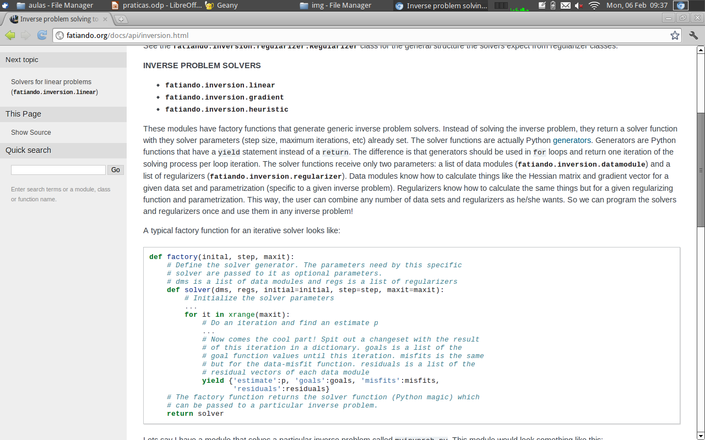

Slide 9
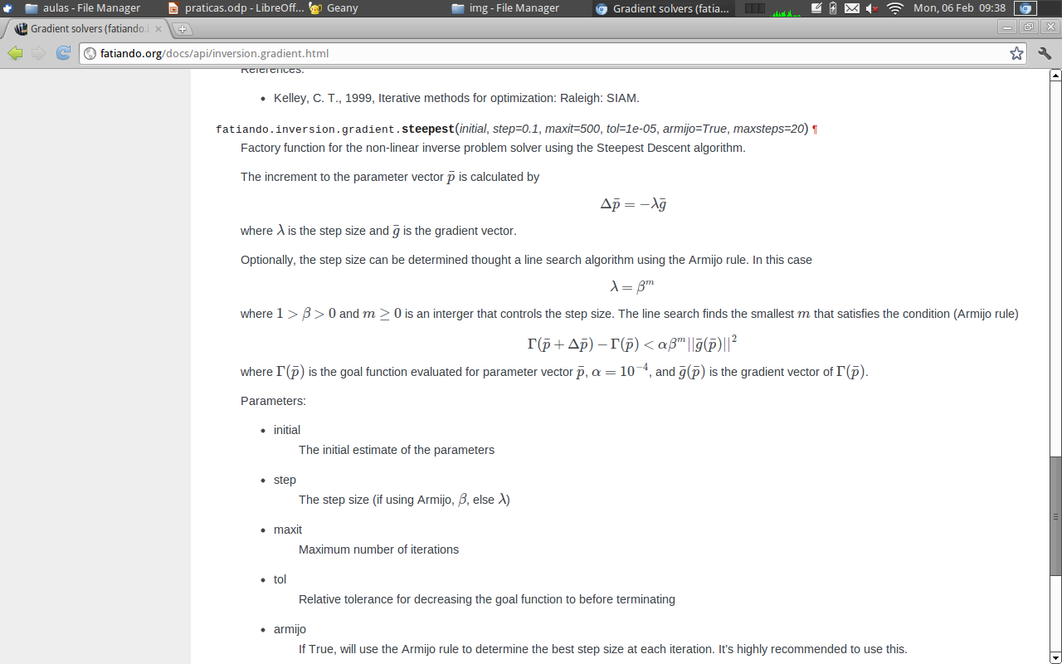

Slide 10
Apostila e slides
http://code.google.com/p/inverse-problems/
Apostila
  PDF
  Código Latex
  Figuras
Slides
Práticas

Slide 11

Apostila
Creative Commons:
Livre para:
  Compartilhar
  Editar
Contanto que:
  Atribuição
  Não comercial

Slide 12
